Slide 1
Ứng dụng học máy trong bài toán định danh điện tử
Trình bày: Nguyễn Văn Sang
Giáo viên hướng dẫn: TS Lương Thị Hồng Lan

Slide 2
Mục lục
Giới thiệu bài toán
Cơ sở lý thuyết
Giải pháp đề xuất
Thực nghiệm và kết quả
Kết luận và hướng phát triển

Slide 3


Giới thiệu bài toán
Số lượng, nhu cầu giao dịch xác minh danh tính ngày càng gia tăng,
Phải đến trực tiếp quầy giao dịch để xác minh và điền mẫu các thông tin cá nhân.
Định danh khách hàng (KYC) truyền thống gây tốn kém chi phí, nguồn lực và thời gian.
Đặt ra bài toán định danh điện tử eKYC

Slide 4
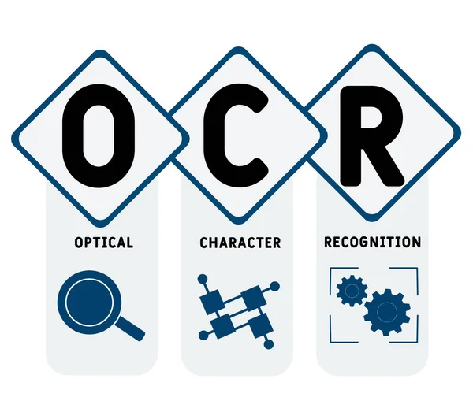
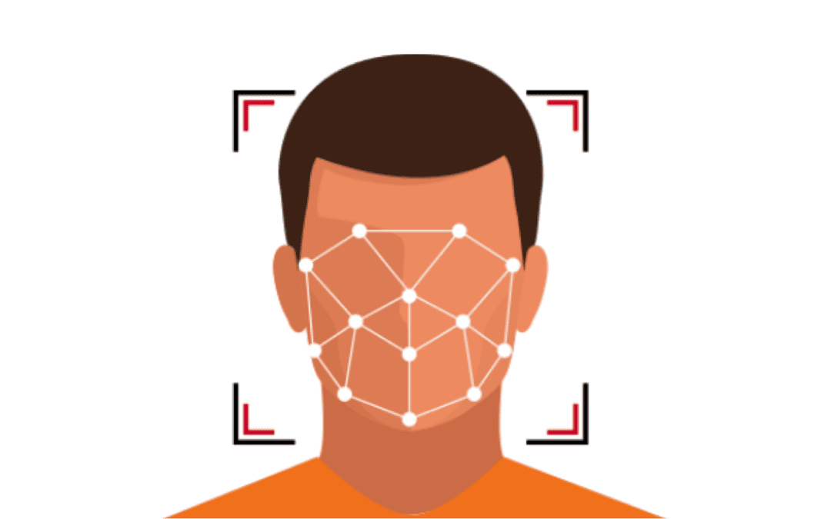

Cơ sở lý thuyết
Mô hình YOLO
Thư viện VietOCR
Thuật toán Face Recognition
Mô hình mạng CNN cho việc phát hiện, nhận dạng, phân loại đối tượng
Mô hình nhận dạng chữ viết tay, chữ đánh máy cho Tiếng Việt được huấn luyện với 10 triệu ảnh.
Thuật toán phát hiện, trích xuất dữ liệu khuôn mặt và so sánh khuôn mặt.

Slide 5
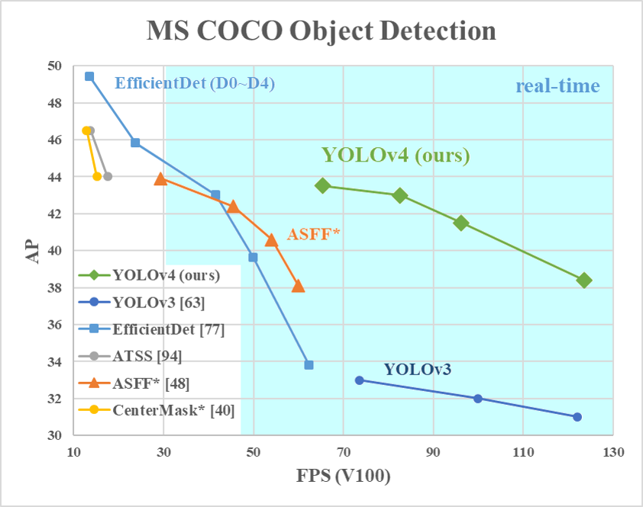
Mô hình YOLO
YOLO: You Only Look One
Không phải là thuật toán tốt nhất nhưng là một trong những thuật toán có tốc độ nhanh nhất
Đạt tốc độ gần như real-time
Có thể phát hiện nhiều đối tượng trong cùng 1 bức ảnh
Notes:
Cải thiện mAP và FPS của YOLO v3 lần lượt là 10% và 12%

Slide 6
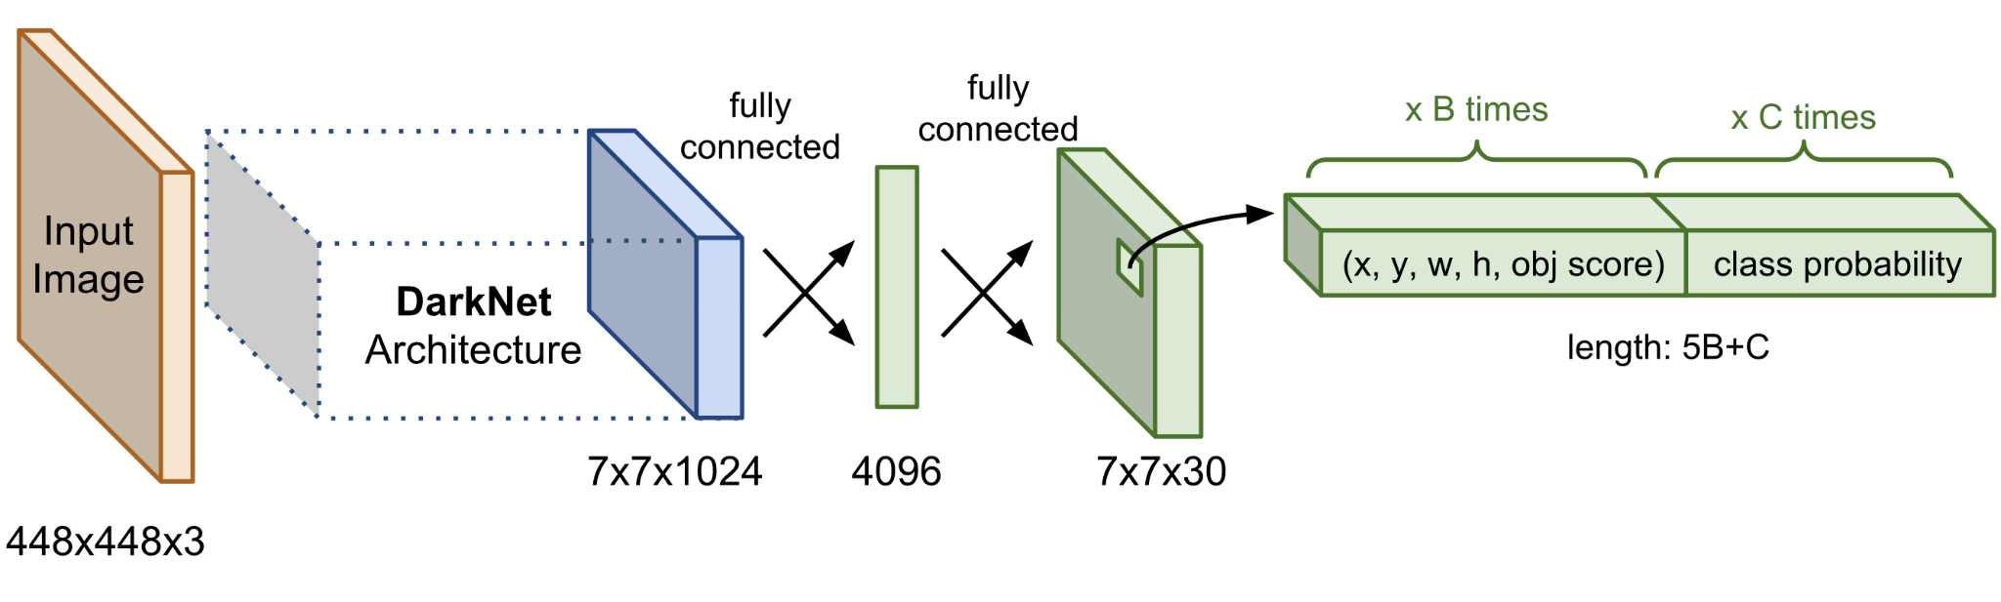
Kiến trúc mạng YOLO
Base network: Các mạng convolution làm nhiệm vụ trích xuất đặc trưng trên ảnh.
Extra Layers: Dự đoán nhãn và tọa độ bounding box của vật thể.

Slide 7
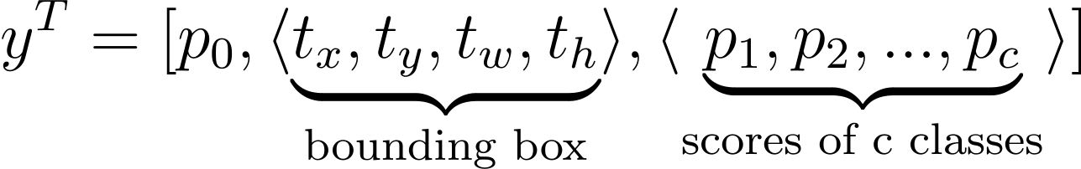
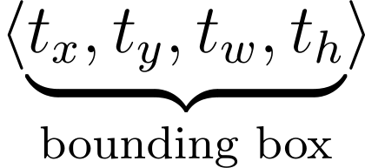
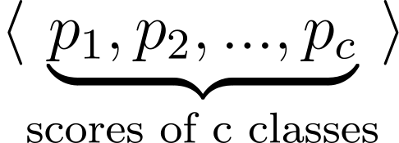
Output của YOLO
Output của mô hình YOLO là một véc tơ sẽ bao gồm các thành phần:
Trong đó:
p₀ là xác suất dự báo vật thể xuất hiện trong bounding box.
là các giá trị xác định vị trí bounding box.
là véc tơ phân phối xác suất dự báo của các classes.

Slide 8
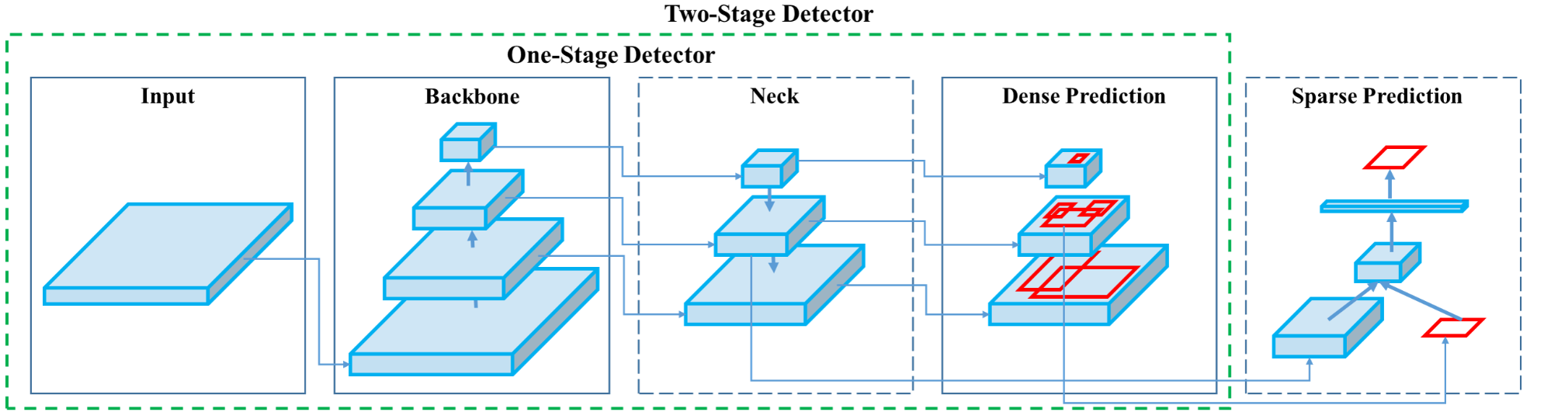
Kiến trúc YOLO v4
 | Chức năng/Cài đặt | Kiến trúc lựa chọn
Input | Kích thước ảnh đầu vào đã được resized từ 320x320 đến 608x608 | Pre-train from ImageNet
Backbone | Trích xuất đặc trưng từ các ảnh đầu vào | CSPDarknet53
Neck | Tổng hợp đặc trưng, chịu trách nhiệm trong viện trộn và nối các đặc trưng đã được học thông qua Backbone và quá trình xử lý | SPP, PAN
Head | Dense Prediction, Sparse Prediction | YOLO v3
Notes:
Ngoài ra những mạng backbone như CSPResNext50 và EfficientNet-B3 cũng cho kết quả rất tốt nhưng CSPDarkNet53 cho FPS cao hơn tất cả các mạng còn lại nên được tác giả lựa chọn
Dense Prediction:
Sparse Prediction

Slide 9
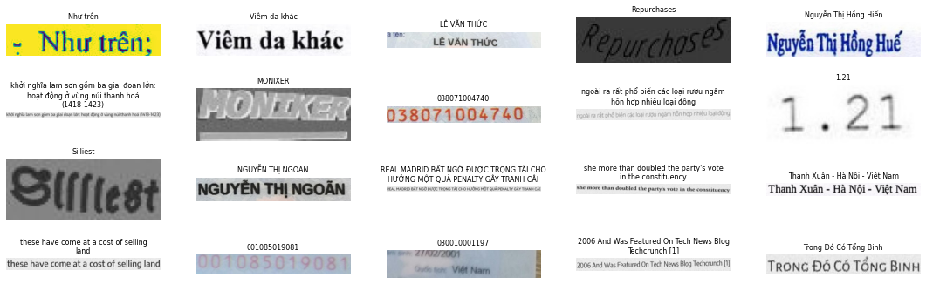
Mô hình nhận diện chữ tiếng việt VietOCR
Kiến trúc mô hình là sự kết hợp giữa mô hình CNN và Transformer
Được huấn luyện trên tập dữ liệu gồm 10 triệu ảnh, bao gồm nhiều loại như ảnh tự phát sinh, chữ viết tay, các văn bản scan thực tế,…

Slide 10
Thuật toán Face Recognition
Nhận dạng khuôn mặt là công nghệ xác định danh tính của một cá nhân dựa trên khuôn mặt của họ. Một hệ thống hay phần mềm nhận dạng khuôn mặt thường bao gồm 3 bước chính:
Xác định vị trí khuôn mặt (Face Detection)
Trích xuất đặc trưng khuôn mặt (Feature Extraction/Facial landmark)
Nhận dạng khuôn mặt (Face Recognition)

Slide 11
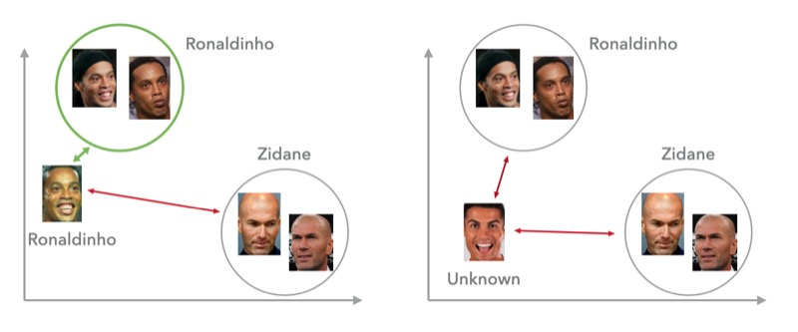
Thuật toán Face Recognition
So sánh/nhận dạng khuôn mặt dựa trên khoảng cách giữa các Feature Extraction với nhau:
Nếu khoảng cách giữa các điểm càng gần nhau thì hai khuôn mặt này càng giống nhau (thuộc về cùng một người).
Ngược lại, nếu khoảng cách này quá lớn (hoặc vượt quá ngưỡng nhất định) có thể nhận xét rằng hai khuôn mặt này thuộc về hai người khác nhau.

Slide 12
Giải pháp đề xuất
Module trích xuất thông tin CCCD
Ảnh đầu vào
Chuẩn hóa ảnh CCCD
Phát hiện vùng thông tin
Trích xuất thông tin
Module so sánh khuôn mặt
Ảnh đầu vào
Nhận dạng khuôn mặt
Facematch
Kết quả định danh

Slide 13
Thực nghiệm và kết quả
class_id | Name | AP | TP | TF
0 | top_left | 97.39% | 41 | 1
1 | top_right | 100% | 42 | 0
2 | bottom_right | 100% | 42 | 0
3 | bottom_left | 100% | 42 | 0
Notes:
Precision – đại diện cho độ tin cậy của model.
Recall – đại diện cho độ nhạy của model
A well-balanced (precision and recall are high) model
AP không phải là độ đo trung bình chính xác mà là độ đo kết hợp của Precision và Recall
mAP depends on how we define thresholds and other hyperparameters (like reflecting image size)

Slide 14
Thực nghiệm và kết quả
class_id | Name | AP | TP | TF
0 | id | 100% | 21 | 0
1 | name | 100% | 21 | 0
2 | dob | 100% | 21 | 0
3 | sex | 100% | 21 | 0
4 | nationality | 100% | 21 | 0
5 | home | 91% | 30 | 3
6 | address | 97,39% | 41 | 3
7 | doe | 100% | 21 | 0
8 | features | 100% | 37 | 0
9 | issued_date | 100% | 21 | 0

Slide 15
Thực nghiệm và kết quả
Mô hình chuẩn hoá CCCD:
(mAP@0.50) = 0.993481, tương đương 99.35% khi IoU = 0.5
Mô hình phát hiện vùng thông tin:
(mAP@0.50) = 0.98839, tương đương 98.839% khi IoU = 0.5

Slide 16



Cơ sở công nghệ
Google Colaborator
Ngôn ngữ lập trình Python
IDE Visual Studio Code

Slide 17
Kết quả đạt được
Tìm hiểu tổng quan về bài toán định danh điện tử và giải quyết bài toán.
Nghiên cứu về mô hình YOLO và mô hình VietOCR.
Nghiên cứu, áp dụng thuật toán nhận diện khuôn mặt (face recognition) cho bài toán facematch.
Lập trình, xây dựng ứng dụng demo eKYC trên Python.

Slide 18
Hạn chế của đề tài
Khó khăn khi thu thập dữ liệu
Giả mạo trong nhận diện khuôn mặt
Vấn đề về tốc độ xử lý
Chưa thể nhận diện được tất cả các loại CMND (loại cũ), CCCD gắn chip (loại mới nhất) đang được sử dụng.

Slide 19

Hướng phát triển
Thu thập thêm các dữ liệu về CMND loại cũ và CCCD có gắn chip, tiến hành training mô hình để tăng thêm sự linh hoạt của bài toán.
Xác minh khuôn mặt bằng phương pháp Live Detection (xác minh bằng video trên khuôn mặt)
Xây dựng, cung cấp các dịch vụ xác minh qua API.

Slide 20
Cảm ơn thầy cô và các bạn đã lắng nghe !

